Slide 1



Slide 2
Tiết 1

Slide 3


1
Đọc

Slide 4
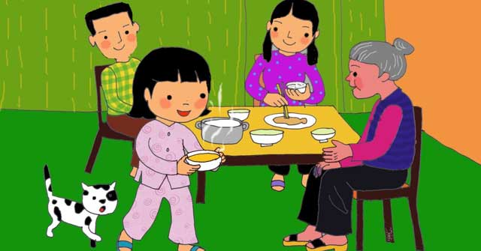
Đọc
Kể lại những việc em đã làm ngày hôm qua

Slide 5

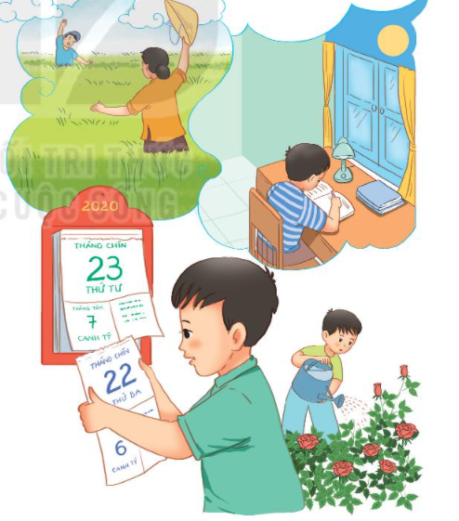
2
ĐỌC
Ngày hôm qua đâu rồi
a
Em cầm tờ lịch cũ:
- Ngày hôm qua đâu rồi?
Ra ngoài sân hỏi bố
Xoa đầu em, bố cười.
- Ngày hôm qua ở lại
Trên cành hoa trong vườn
Nụ hồng lớn lên mãi
Đợi đến ngày tỏa hương.
- Ngày hôm qua ở lại
Trong hạt lúa mẹ trồng
Cánh đồng chờ gặt hái
Chín vàng màu ước mong.
- Ngày hôm qua ở lại
Trong vở hồng của con
Con học hành chăm chỉ
Là ngày qua vẫn còn.
BẾ KIẾN QUỐC

Slide 6

2
ĐỌC
Ngày hôm qua đâu rồi
a
1
3
Em cầm tờ lịch cũ:
- Ngày hôm qua đâu rồi?
Ra ngoài sân hỏi bố
Xoa đầu em, bố cười.
- Ngày hôm qua ở lại
Trên cành hoa trong vườn
Nụ hồng lớn lên mãi
Đợi đến ngày tỏa hương.
- Ngày hôm qua ở lại
Trong hạt lúa mẹ trồng
Cánh đồng chờ gặt hái
Chín vàng màu ước mong.
- Ngày hôm qua ở lại
Trong vở hồng của con
Con học hành chăm chỉ
Là ngày qua vẫn còn.
BẾ KIẾN QUỐC
2
4

Slide 7
2
ĐỌC
Ngày hôm qua đâu rồi
a
1
3
Em cầm tờ lịch cũ:
- Ngày hôm qua đâu rồi?
Ra ngoài sân hỏi bố
Xoa đầu em, bố cười.
- Ngày hôm qua ở lại
Trên cành hoa trong vườn
Nụ hồng lớn lên mãi
Đợi đến ngày tỏa hương.
- Ngày hôm qua ở lại
Trong hạt lúa mẹ trồng
Cánh đồng chờ gặt hái
Chín vàng màu ước mong.
- Ngày hôm qua ở lại
Trong vở hồng của con
Con học hành chăm chỉ
Là ngày qua vẫn còn.
BẾ KIẾN QUỐC
2
4
Đọc đoạn

Slide 8
2
ĐỌC
Ngày hôm qua đâu rồi
a
1
3
Em cầm tờ lịch cũ:
- Ngày hôm qua đâu rồi?
Ra ngoài sân hỏi bố
Xoa đầu em, bố cười.
- Ngày hôm qua ở lại
Trên cành hoa trong vườn
Nụ hồng lớn lên mãi
Đợi đến ngày tỏa hương.
- Ngày hôm qua ở lại
Trong hạt lúa mẹ trồng
Cánh đồng chờ gặt hái
Chín vàng màu ước mong.
- Ngày hôm qua ở lại
Trong vở hồng của con
Con học hành chăm chỉ
Là ngày qua vẫn còn.
BẾ KIẾN QUỐC
2
4
Đọc nối tiếp đoạn

Slide 9
2
ĐỌC
Ngày hôm qua đâu rồi
a
Em cầm tờ lịch cũ:
- Ngày hôm qua đâu rồi?
Ra ngoài sân hỏi bố
Xoa đầu em, bố cười.
- Ngày hôm qua ở lại
Trên cành hoa trong vườn
Nụ hồng lớn lên mãi
Đợi đến ngày tỏa hương.
- Ngày hôm qua ở lại
Trong hạt lúa mẹ trồng
Cánh đồng chờ gặt hái
Chín vàng màu ước mong.
- Ngày hôm qua ở lại
Trong vở hồng của con
Con học hành chăm chỉ
Là ngày qua vẫn còn.
BẾ KIẾN QUỐC
Đọc toàn bài

Slide 10

CỦNG CỐ BÀI HỌC

